Slide 1
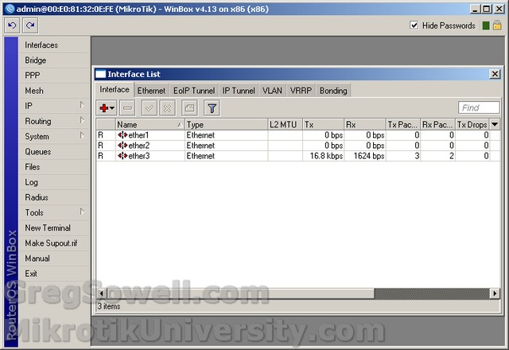
FUNGSI MENU DI MIKROTIK
Interface
Menu interface ini merupakan gerbang dari trafik keluar atau masuk ke Mikrotik. secara default mikrotik hanya mengenali interface tersebut bertujuan untuk memudahkan saat mingindetasi fungsi.

Slide 2
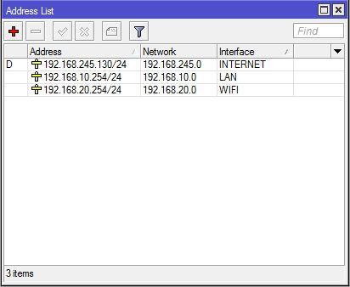
IP (internet Proticol) Menu ini berfunsi sebagai pengatur IP di dalam sebuah jaringan dan terdapat beberapa sub menu lagi di menu IP ini:
Address
Pada menu ini adalah menu yang paling penting dari suatu jaringan yaitu IP Address. kita bisa menambah, menghapus , mengedit IP Address sesuai dengan kebuthan kita

Slide 3
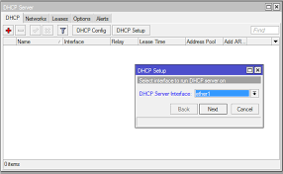
DHCP Server adalah tempat ujntukmenyeting secara DHCP Server,jika kita menginginkan tiap komputer dalam jaringan mendapatkan IP,DNS dan Gateway secara otomatis

Slide 4
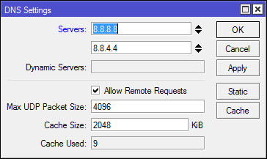
DNS tempat untuk memberikan domain yang diperoleh dai ISP (penyedia Internet)

Slide 5
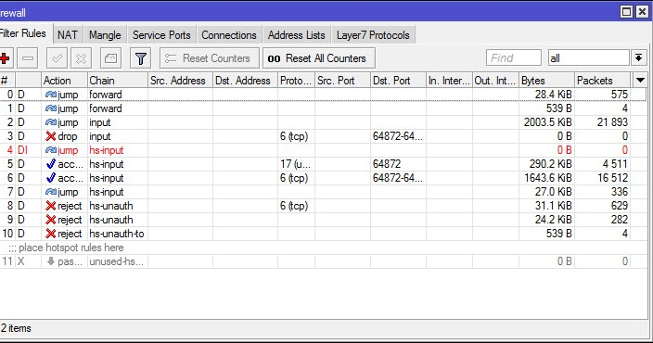
Firewall fungsi farewall ini adalah melindungi komputer dan jaringan sobat dari akses komputer lain yang tidak mempunyai hak untuk mengakses komputer atau jaringan sobat. jadi jaringan kita tidakmudah di bobol oleh hacker karena kita sudah melindungi komputer dan jaringan kita dengan mengaktifkan fire wall. Adapun fungsi Firewall di dalam jaringan sepertiyang di bawah ini : 1. Paket Filtering : memeriksa header dan paket TCP/IP (tergantung perncang jaringannya, contonya adalah TCP IP) dan memutuskan apakah data ini memiliki akses ke jaringan. 2. Network Address Translation (NAT) : biyasnaya sebuah jaringan mempunyai sebuah IP public dan dalam sebuah jaringan sendiri mempunyai IP publicnya sendiri.Firewal sendiri berfungsi untuk meneruskan paket data dari internet ke dalam jaringan local sesuai dengan IP komputer local. 3. Alikasi proxy : firewall bisa mendeteksi protocolapalikasi tertentu yang lebih spesifik. 4. Trafik management : menctat dan memantau trafik jaringan. 5. pada menu firewall ini kita bisa menutup akses dari web web tertentu yang yang tidak boleh diakses oleh client di jaringan local. 6. pada menu ini juga bisa mengatur waktu akses user, pembatasan waktu client mengakses internet pada jaringan.

Slide 6
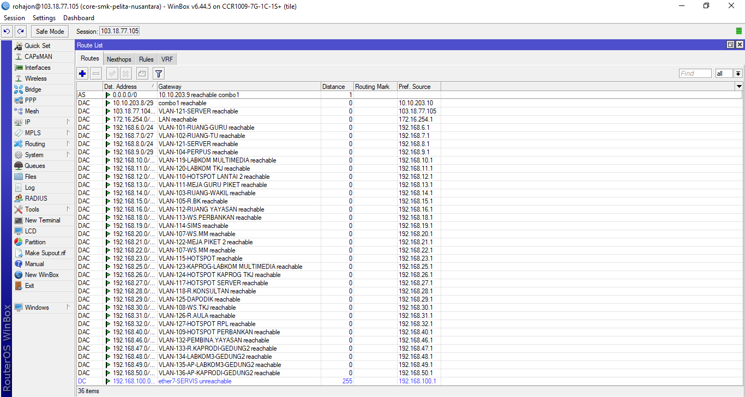
Routes Pada menu ini berfungsi untuk menentukan sebuah gateway dari jaringan yang ada sesuai kebutuhan yang di perlukan di jaringan kita.

